Slide 1
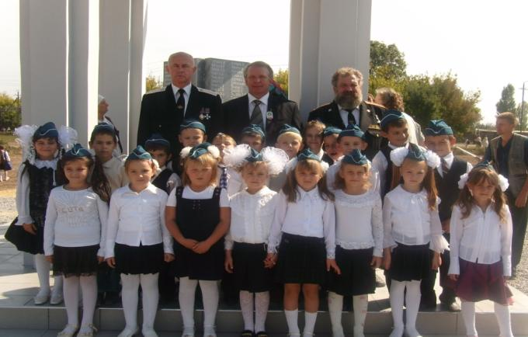
«Нравственно-патриотическое воспитание средствами внеклассной работы в классе казачьей направленности»
Муниципальное бюджетное общеобразовательное учреждение
средняя общеобразовательная школа №10
муниципального образования Абинский район
Выполнила:
Классный руководитель
Ряднова Наталья Алексеевна

Slide 2
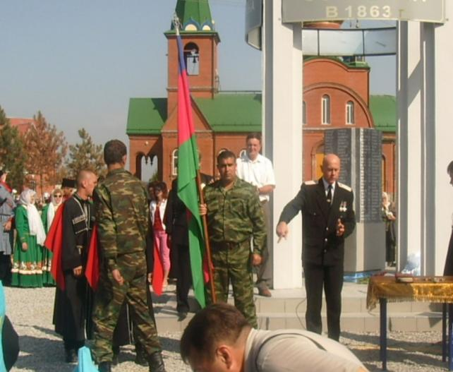
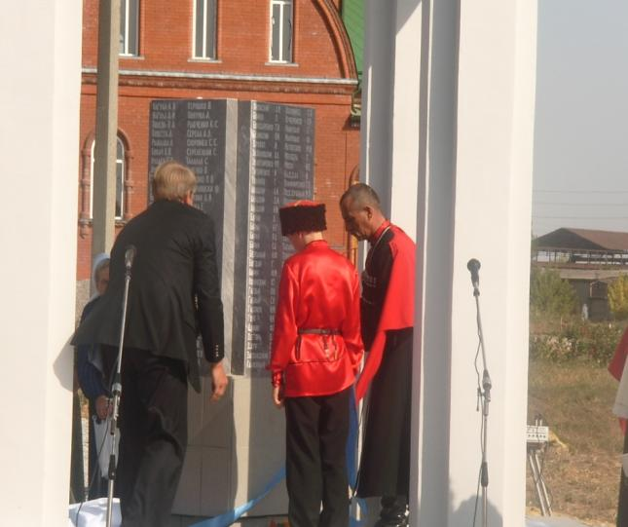
«Какими дети рождаются, это ни от кого не зависит, но чтобы они путем правильного воспитания сделались хорошими – это в нашей власти». Плутарх

Slide 3
В воспитательной системе «Казачата» приоритетными задачами являются:
способствовать воспитанию трудолюбивой и любознательной личности ребёнка, знающего историю и традиции своего края и уважающего живущих рядом людей;
сплочение классного коллектива;
воспитание у детей патриотических чувств гражданина России;
развитие навыков поискового мышления;
познакомить учащихся с выдающимися людьми, как прошлого, так и настоящего, жизнь которых связана с нашим краем. Воспитывать чувство уважения, гордости за своих земляков.
развивать интерес к истории своей семьи, к её традициям;
формировать чувство гордости за свой родной казачий край, способствовать развитию чувства ответственности за сохранение памятников истории и культуры;

Slide 4
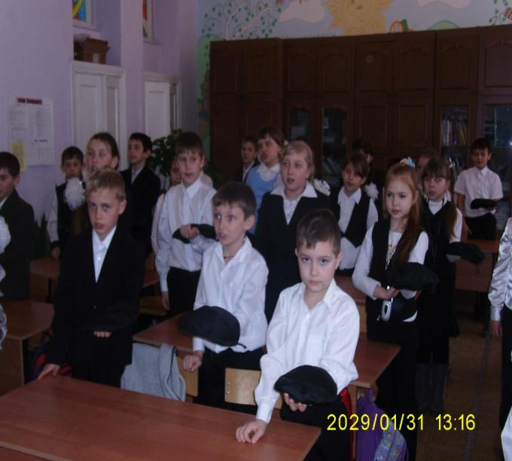
« Атаманский час»

Slide 5
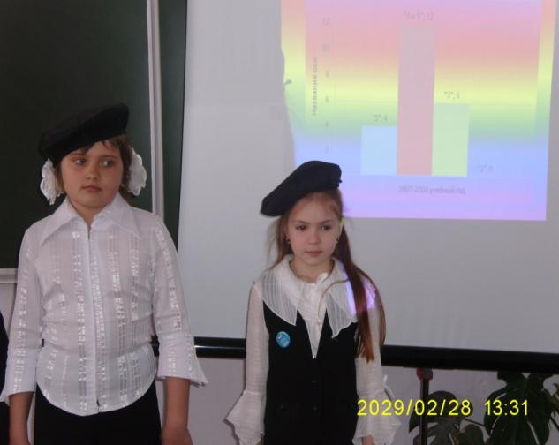
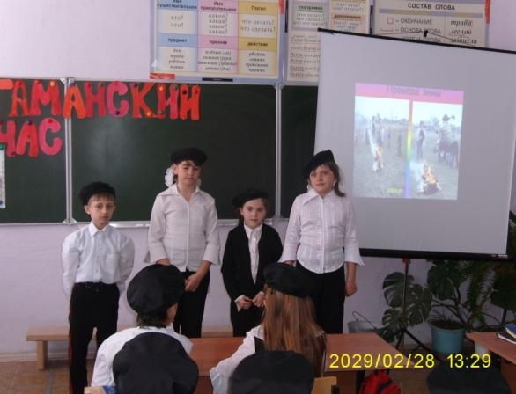
Уроки мужества

Slide 6
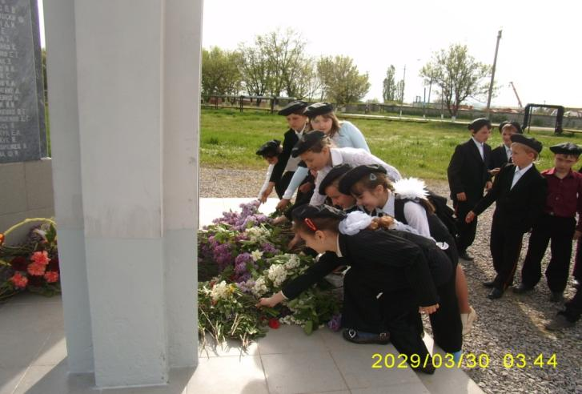
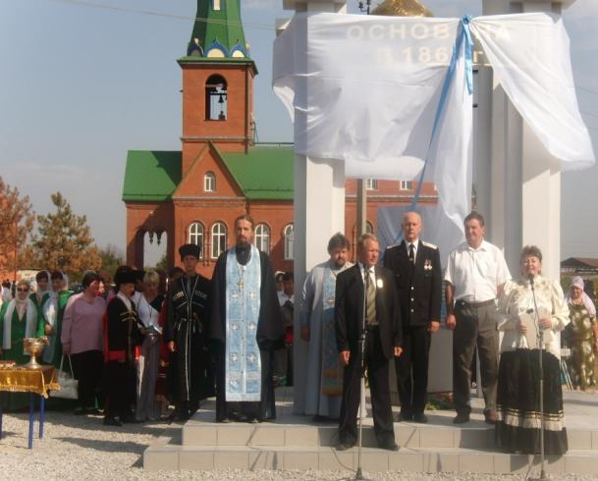
Посещение исторических памятников

Slide 7
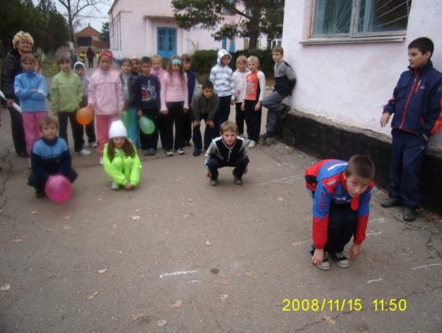
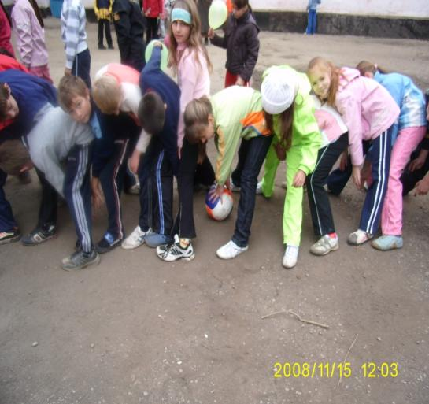
«Здоровым быть модно!»

Slide 8
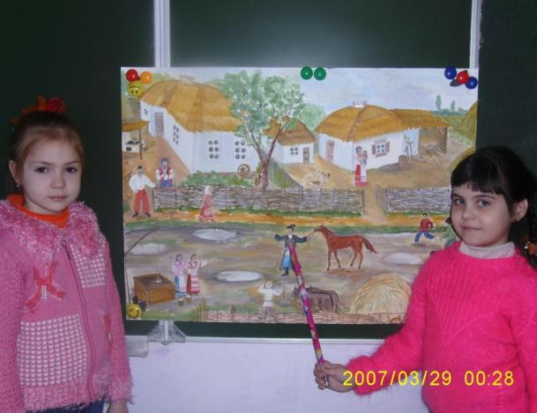
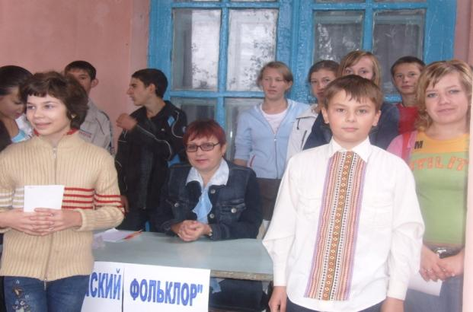
Изучение истории кубани

Slide 9
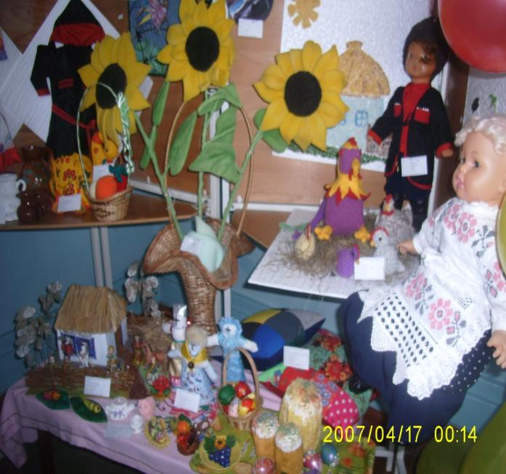
Выставки декоративно - прикладного искусства

Slide 10
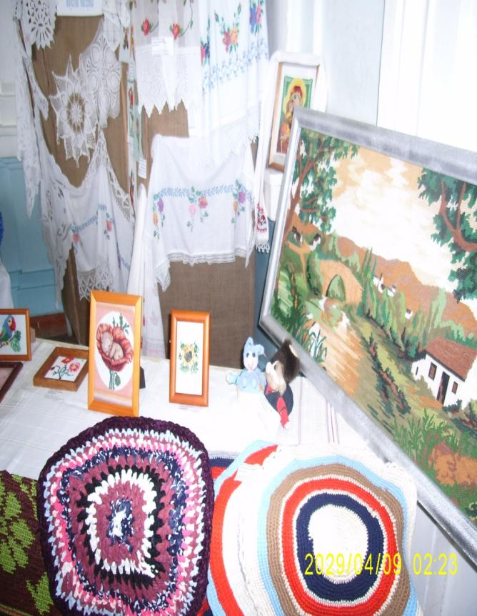

Slide 11
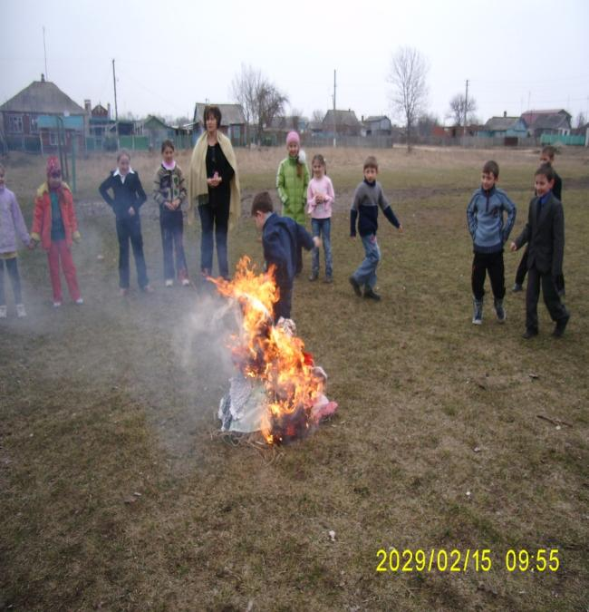
Проведение народных праздников «Масленица»

Slide 12
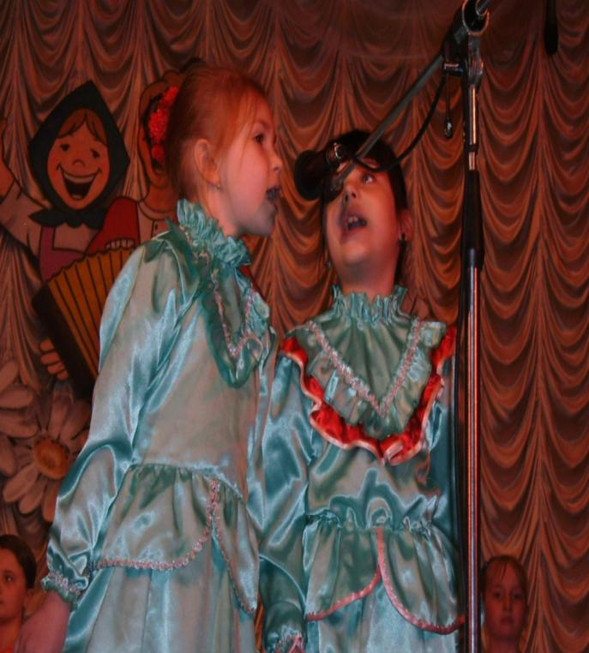
Участие в фестивале «Край казачий- родная земля»

Slide 13
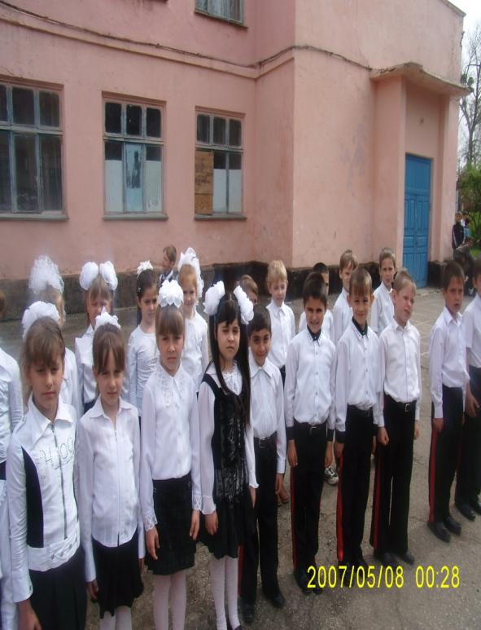
В. А. Сухомлинский в своей книге «Как воспитать человека» писал:
«смысл патриотического становления заключается в том, что этот уголок на всю жизнь входит в душу, волнует как первый животворный источник, с которого каждый из нас начался…».

Slide 14
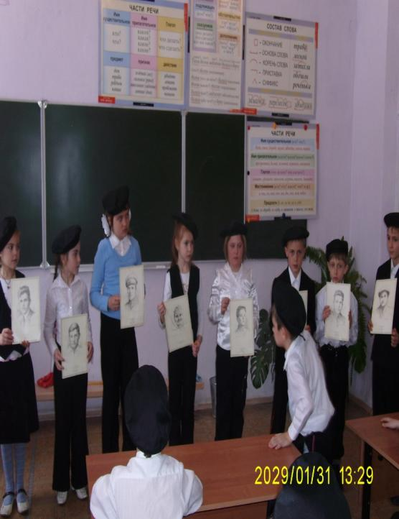
Учащиеся должны знать:
историю края
традиции своих предков
обычаи своих предков
Понимать :
он гражданин, патриот, ощущающий ответственность за прошлое, настоящее и будущее Отечества;
Уважать и ценить:
красоту природы родного края
традиции народов родного края
Стать:
«Юным знатоком истории родного края»
ценителем богатств, красоты нашей природы

